Slide 1

Reunió 3 de juliol de 2024

Slide 2
ESCOLES DE PROCEDÈNCIA
Antoni Gaudí | Can Roca | Edumar | Els Pins | Garigot
8 | 18 | 15 | 15 | 11
Jacint Verdaguer | Lluís Vives | Margalló | Guinovart | Torre Barona
7 | 19 | 9 | 1 | 10
Altres: 0

Slide 3
FORMACIÓ DE GRUPS
E11 | E12 | E13 | E14 | PIM
30 | 30 | 30 | 30
25 | 25 | 25 | 25 | 20
Criteris per la formació d’aquests grups.
Grup PIM a castellà, català, anglès i matemàtiques (màx. 20).
TUTOR ORIENTADOR 12/13 alumnes

Slide 4
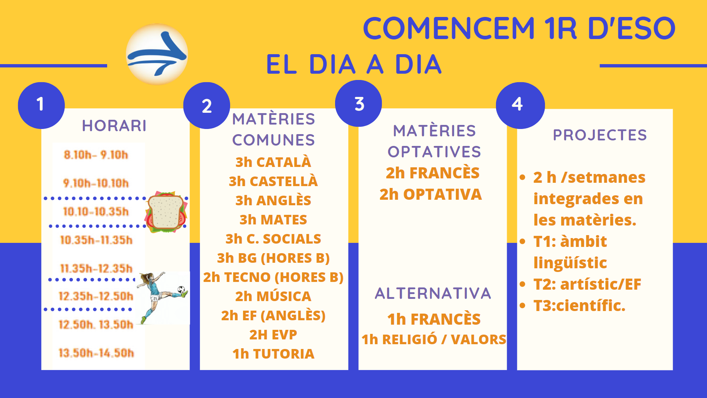
FRANCÉS
MÚSICA
LLENGUA
OFIMÀTICA
MATEMÀTIQUES

Slide 5


Slide 6





Chromebook

Slide 7

LLISTA MATERIAL ORIENTATIU
Carpeta classificadora del centre i agenda escolar (no la compreu).
Fulls blancs DIN 4.
Llapis, bolígraf (blau, negre i vermell).
Goma d’esborrar i barra enganxadora.
Regle graduat 30/50 cm.
Estoig.
4 llibretes amb pàgines quadriculades, mida A4, microperforades.
A l’octubre, ukelele.
VAL ESCOLAR.

Slide 8
Sortides i colònies (provisional)
Sortides tutorials a la platja al setembre
i al juny.
Obra de teatre de Català.
Excavació jaciment arqueològic.
Excursió a Tarraco.
The magic English teacher.
Proves cangur.
Colònies (octubre) i Port Aventura (gener)
Únic pagament al setembre

Slide 9
TAQUILLES
És voluntari.
La taquilla a primer serà dintre de la classe.
30 euros de pagament anual.
5 euros de descompte per ser de l’AMPA.
Heu rebut un mail amb la informació detallada.

Slide 10
Pròximes cites
Dijous 5 de setembre “Reunió de famílies” sense alumnes amb el tutor de classe i el tutor orientador:
- Grups de classe.
- Professorat i informació de l’any.
Dilluns 9 de setembre primer dia de classe (9:10-11:40h).
Dimarts 10 de setembre: horari normal.

Slide 11
Associació de Famílies d’Alumnat
Material per la matèria de tecnologia (legomindstorms, plaques d’arduino)
Impressora 3D
Ventiladors a les aules
Socialització dels llibres de lectura
Oferta d’activitats extraescolars

Slide 12
Moltes gràcies i fins el 5 de setembre!

